Slide 1
오픈소스리눅스 week6
20155137
안원영

Slide 2
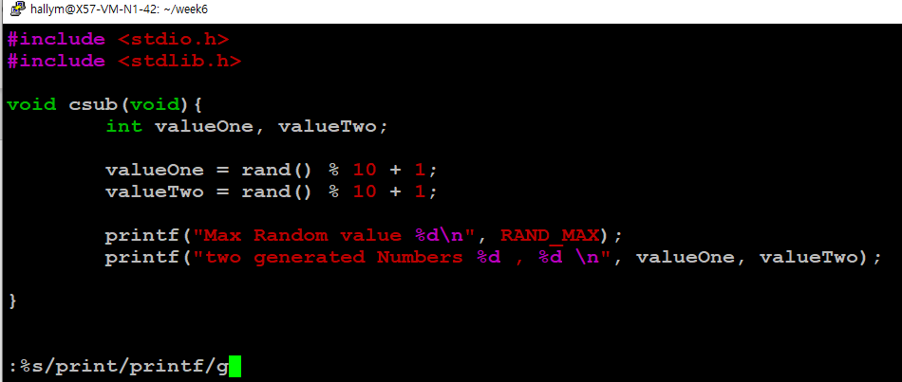
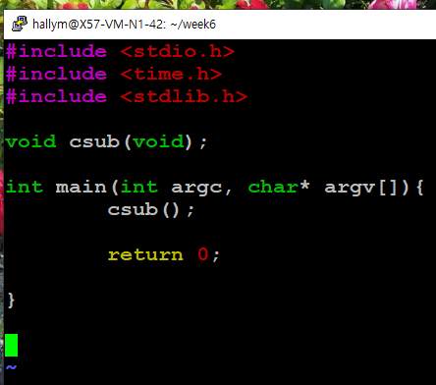

실습 1
실습 2
실습 3

Slide 3
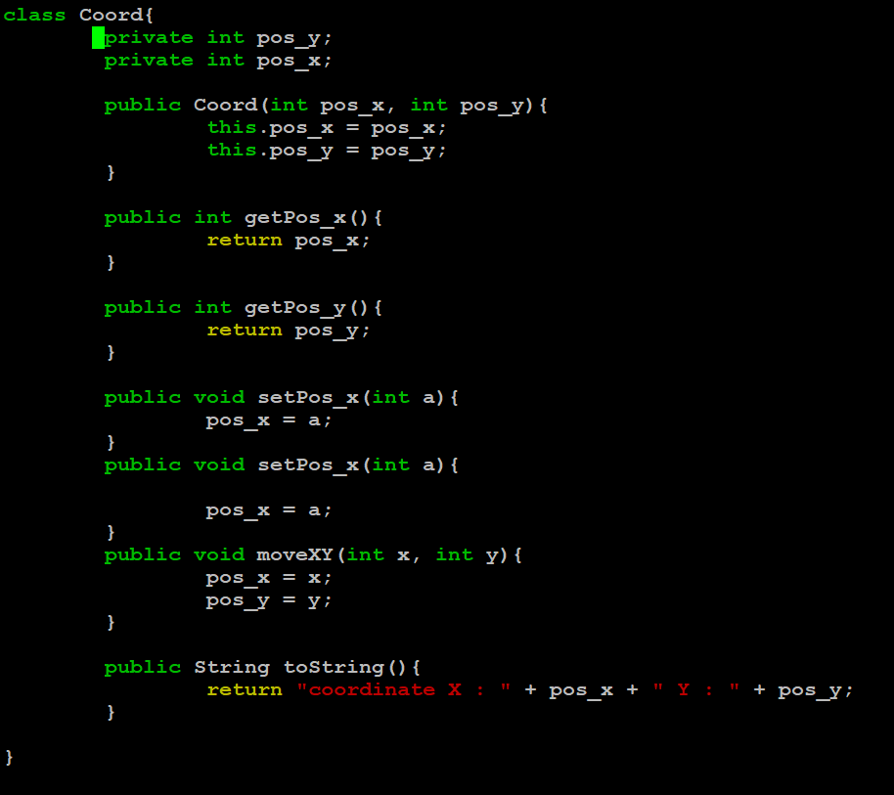


실습 4

Slide 4
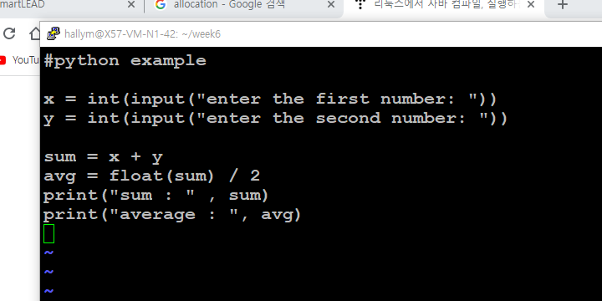

실습 5

